Slide 1






Свободный Столик
Сервис по бронированию столиков в ресторане
‹#›

Slide 2


АКТУАЛЬНОСТЬ ПРОЕКТА
Тренды/данные
Уже 33% россиян бронируют столики онлайн — через сайт или соцсети ресторана, либо через специальные приложения (в прошлом году возможность бронирования столиков появилась и в Delivery Club).
Источник

Slide 3

ЦЕЛЕВАЯ АУДИТОРИЯ
Потенциальными потребителями нашего продукта являются рестораны, которые желают оптимизировать процесс бронирования столиков и повысить уровень обслуживания своих клиентов. Мы выделяем следующий сегмент клиентов:
Рестораны, за исключением ресторанов быстрого питания
Кафе
‹#›

Slide 4

ПРОБЛЕМА:
Сложно организовать удобную систему бронирования столов и профессиональный канал обмена опытом
Ограничения клиента:
Рестораны не могут обеспечить бронь конкретного столика для клиента
Конфликты между сотрудниками ресторанов с клиентами
Недостаточное вовлечение персонала в процесс улучшения навыков клиентоориентированности
Почему существующих вариантов решения недостаточно:
Рестораны используют неудобные журналы, тетради, интерфейс сайтов, которые на текущий момент не включают возможность бронирования конкретных столиков в зале
Используют онлайн-сервисы бронирования, в котором нельзя управлять сразу несколькими ресторанами, если они принадлежат одной организации
‹#›

Slide 5

РЕШЕНИЕ
Мы предлагаем следующие решения проблем:
Клиентам ресторана будет возможно использовать интерактивную карту ресторана
Исключение возможной ошибки бронирования за счет системы уведомления клиента о подтвержденном бронировании конкретного столика
Создание бота по аккумулированию информации от ресторанов и выработка рекомендаций по обучению и необходимым компетенциям персонала
‹#›

Slide 6
ЦЕННОСТЬ, ЦЕННОСТНОЕ ПРЕДЛОЖЕНИЕ
Мы, команда проекта “Свободный Столик”,
помогаем ресторанам
в ситуации взаимодействия с клиентом желающим забронировать столик
решать проблему обеспечения клиентам ресторана удобного способа бронирования
с помощью интерактивной системы бронирования и автоматических уведомлений
и получать автоматизированную систему бронирования, избегая конфликтов с клиентами
‹#›

Slide 7
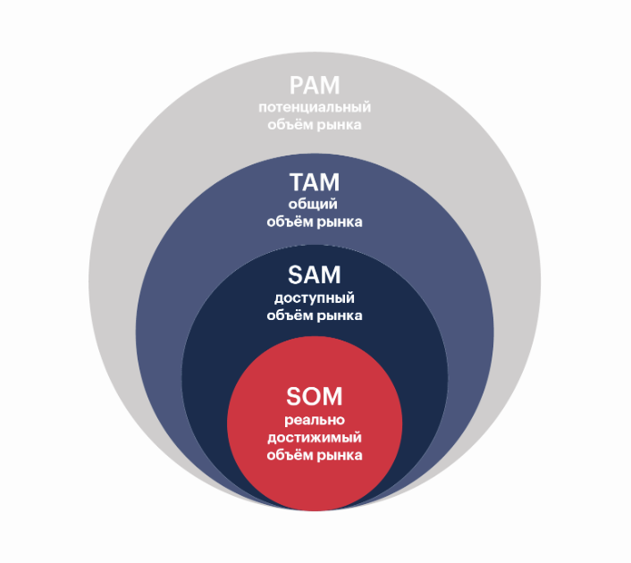
РЫНОК
1. ТАМ (Total Addressable Market):
- Исходим из следующих данных - в России есть 20 000 ресторанов, за исключением ресторанов быстрого питания и кафе.
- В среднем каждый ресторан имеет 12 бронирований в день.
ТАМ — 20000 х (0,05 х 2000) х 12 х 365 — 8 760 000 000 руб.
2. SАМ (Serviceable Addressable Market):
- Предположим, что 7800 ресторанов готовы предоставить услугу онлайн-бронирования.
SАМ — 3 416 400 000 руб.
3. SOM (Serviceable Obtainable Market):
- Предположим, что нашим сервисом используется 250 ресторанов.
SOM — 109 500 000 руб.
РАМ (Perspective Addressable Market):
- Предположим, что рынок общественного питания России ожидается вырасти на 10% в ближайшие 2-3 года.
PAM — 9 636 000 000 руб.
‹#›

Slide 8
КОНКУРЕНТЫ
Наш проект по бронированию ресторанов предлагает следующие преимущества:
Предоставляем удобный и интуитивно понятный интерфейс
Удобную систему для организации бронирований
Выбор подходящего для клиента столика на интерактивной карте
Прямые конкуренты:
  Мобильное приложение "EatOut"
  Веб-приложение “LeClick”
  Веб-приложение “Restoran.cafe”
Косвенные конкуренты:
  Классический телефонный звонок для бронирования столиков
  Телеграмм-бот для бронирования у ресторана
Сильные стороны конкурентов:
"EatOut":
  Интеграция с платежными системами для удобной оплаты
  Отзывы и рейтинги пользователей для оценки ресторанов
"LeClick":
  Интеграция с социальными сетями для легкого обмена информацией
  Работают в нескольких городах
"Restoran.cafe":
  Работают не только с ресторанами, но и с барами, караоке и т.д.
  Возможность просмотра меню у заведения
‹#›

Slide 9
БИЗНЕС-МОДЕЛЬ
Мы работаем на рынке B2B (сетевые рестораны)
Планируем привлечь 1 300 000 рублей для создания веб-приложения по бронированию столиков в ресторане.
Основной доход - получение комиссии с чеков клиентов в ресторанах, бронирование столов в которых было осуществлена через сервис “Свободный столик”. Ожидаем доход в размере 2 500 000 рублей в первый год работы, что составляет 2,5% от объема достижимого рынка.
Дополнительно мы можем зарабатывать на продвижении ресторанов путем размещения рекламы заведений на сайте (привлечение новых клиентов и установлении партнерских отношений с ресторанами для расширения базы предложений).
‹#›

Slide 10
ТЕКУЩИЕ РЕЗУЛЬТАТЫ
Разработан прототип проекта
Провели интервью и подтвердили две гипотезы
  Все чаще люди бронируют столики с помощью сервисов
  Конфликты между клиентом и персоналом при бронировании без выбора столика
Разработана бизнес-модель
Изучены слабые и сильные стороны конкурентов
‹#›

Slide 11
КОМАНДА СТАРТАПА
Михеев Данил Дмитриев Кирилл Мулюков Наиль
ЛИДЕР (CEO) ТЕХНОЛОГ, РАЗРАБОТЧИК (CTO) МАРКЕТОЛОГ (СMO)
‹#›

Slide 12

ПЛАНЫ РАЗВИТИЯ
ЧТО ДЕЛАЕМ | ДАТЫ | ОТВЕТСТВЕННЫЙ
Завершение работы над прототипов сайта | декабрь 2023 г. - январь 2024 г. | Данил Михеев
Тестирование прототипа с доступом через сеть | декабрь 2023 г. - январь 2024 г. | Дмитриев Кирилл
Привлечение инвесторов к проекту | февраль-март 2024 г. | Мулюков Наиль
Разработка маркетинговой стратегии, запуск каналов продвижения | февраль 2024 г. | Дмитриев Кирилл
Выход на рынок, привлечение ресторанов к сотрудничеству | март-апрель 2024 г. | Мулюков Наиль
Организация поддержки сервиса | апрель 2024 г. | Дмитриев Кирилл
Масштабирование проекта по стране | май 2024 г. | Данил Михеев
‹#›

Slide 13

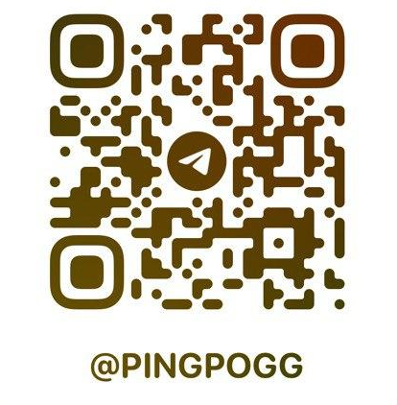
КОНТАКТЫ ЛИДЕРА
Telegram
Лидер - Михеев Данил
Телефон: 89027182848
‹#›

